Slide 1

Математика
Модель ОГЭ - 2020
Практические задачи
Титова Л.А.

Slide 2
Основные изменения в структуре ОГЭ-2020
изменения в ОГЭ плавные и поэтапные
ОГЭ будет проходить по новому ФГОС
исчезновение модулей «алгебра» и «геометрия»
появление «практических задач»
www.fipi.ru

Slide 3
Практические задачи
реальные жизненные ситуации
одна ситуация объединяет в себе несколько задач
адресованы тем, кто не пойдёт в старшую школу
содержат акценты на сложности, встречающиеся в 10-11 классах
www.fipi.ru

Slide 4
Практические задачи
распознавание объектов
простейшие задачи вычислительного характера
вычисление площади фигуры (или сравнение площадей фигур)
вычисление длины отрезка
задача на оптимальный выбор

Slide 5
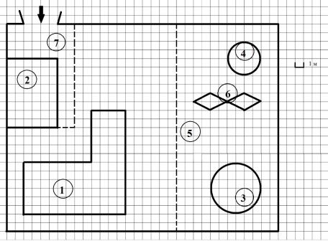
Задача 1
При входе на участок напротив ворот находится гараж, а за гаражом – жилой дом. Площадь, занятая гаражом, равна 48 кв. м. Слева от ворот находится большой газон, отмеченный на плане цифрой 5. На газоне имеются круглый бассейн, беседка и две ромбовидные клумбы. Беседка отмечена на плане цифрой 4. При въезде на участок имеется площадка, вымощенная тротуарной плиткой размером 0,2 м х 0,1 м и обозначенная на плане цифрой 7.
1. Для объектов, указанных в таблице, определите, какими цифрами они обозначены на плане. Заполните таблицу, в бланк перенесите последовательность четырёх цифр.
Объекты | жилой дом | гараж | бассейн | клумбы
Цифры | 1 | 2 | 3 | 6
Объекты | жилой дом | гараж | бассейн | клумбы
Цифры

Slide 6
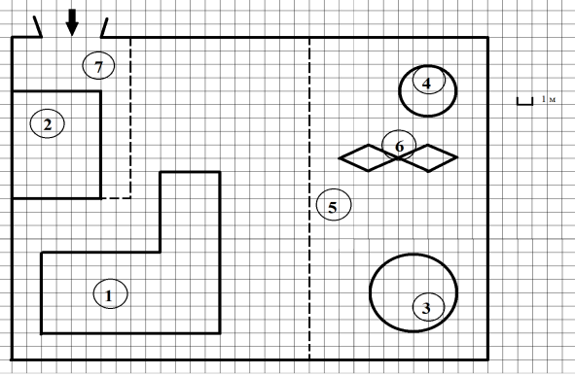
Задача 1
2. Найдите площадь, которую занимает одна клумба. Ответ дайте в квадратных метрах.
Объекты | жилой дом | гараж | бассейн | клумбы
Цифры | 1 | 2 | 3 | 6
Ответ: 4

Slide 7

Задача 1
3. Тротуарная плитка продаётся в упаковках по 45 штук. Сколько упаковок плитки понадобилось, чтобы выложить площадку перед гаражом?
Объекты | жилой дом | гараж | бассейн | клумбы
Цифры | 1 | 2 | 3 | 6
Ответ: 54

Slide 8

Задача 1
4. Во сколько раз площадь бассейна больше площади беседки?
Объекты | жилой дом | гараж | бассейн | клумбы
Цифры | 1 | 2 | 3 | 6
Ответ: 2,25

Slide 9

Задача 1
5. Хозяин участка хочет обновить газон к новому дачному сезону. Для этого он планирует купить семена газонной травы. Цена одной упаковки семян, её масса и рекомендуемый расход указаны в таблице.
Во сколько рублей обойдётся наиболее дешёвый вариант? (Территорию, занятую бассейном и беседкой, засевать не предполагается. Клумбы планируется убрать и на их месте тоже засеять газонную траву. Число возьмите равным 3.)

Slide 10
Задача 1
Поставщик | Цена 1 уп. семян (руб.) | Масса 1 уп. семян (кг) | Рекомендуемый расход 1 уп. семян (кв. м.)
А | 500 | 1,8 | 63
Б | 330 | 1 | 40
В | 340 | 1 | 45
Г | 290 | 1 | 35
Решение:
24*12-27-12=249 (кв. м.) – площадь, которую нужно засеять
4*500=2000 (руб.) – стоимость варианта «А»
7*330=2310 (руб.) – стоимость варианта «Б»
6*340=2040 (руб.) – стоимость варианта «В»
8*290=2320 (руб.) – стоимость варианта «Г»
Ответ: 2000

Slide 11
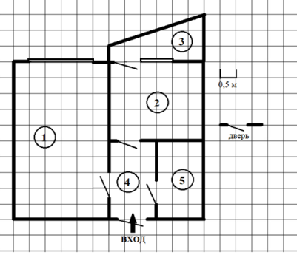
Задача 2
На рисунке изображен план однокомнатной квартиры в 16-этажном жилом доме (сторона каждой клетки на плане равна 0,5 м). Окна квартиры выходят на север. При входе в квартиру располагается прихожая. Справа от прихожей находится санузел, а слева – вход в комнату. Санузел имеет общую стену с кухней, отмеченную на плане цифрой 2. Комната имеет наибольшую площадь из всех помещений. Из кухни есть выход на балкон. Пол санузла выложен плиткой размером 25смх25см.
1. Для объектов, указанных в таблице, определите, какими цифрами они обозначены на плане. Заполните таблицу, в бланк перенесите последовательность четырёх цифр.
Объекты | санузел | прихожая | балкон | комната
Цифры
Объекты | санузел | прихожая | балкон | комната
Цифры | 5 | 4 | 3 | 1

Slide 12

Задача 2
2. Плитка для пола продается в упаковках по 8 штук. Сколько упаковок плитки понадобилось, чтобы выложить пол санузла?
Объекты | санузел | прихожая | балкон | комната
Цифры | 5 | 4 | 3 | 1
Ответ: 8

Slide 13
Задача 2
3. Найдите площадь, которую занимает балкон. Ответ дайте в квадратных метрах.
Объекты | санузел | прихожая | балкон | комната
Цифры | 5 | 4 | 3 | 1
Ответ: 3

Slide 14
Задача 2
4. Во сколько раз площадь прихожей меньше, чем площадь комнаты?
Объекты | санузел | прихожая | балкон | комната
Цифры | 5 | 4 | 3 | 1
Ответ: 4

Slide 15
Задача 2
5. В квартире планируется установить стиральную машину. Характеристики стиральных машин, условия подключения и доставки приведены в таблице. Планируется купить стиральную машину с фронтальной загрузкой по глубине не превосходящей 42 см.
Модель | Вмести-мость барабана (кг) | Загрузка белья | Цена машины (руб) | Подключе- ние (руб) | Условия доставки | Габариты (высота-ширина- глубина)
А | 7 | вертикальная | 28 000 | 1700 | бесплатно | 85х60х45
Б | 5 | фронтальная | 24 000 | 4500 | 10% от стоимости машины (без учёта подключения) | 85х60х40
В | 5 | фронтальная | 25 000 | 5000 | 10% от стоимости машины (без учёта подключения) | 85х60х40
Г | 6,5 | фронтальная | 24 000 | 4500 | 10% от стоимости машины (без учёта подключения) | 85х60х44
Д | 6 | фронтальная | 28 000 | 1700 | бесплатно | 85х60х45

Slide 16
Задача 2
Мо-дель | Вмести-мость барабана (кг) | Загрузка белья | Цена машины (руб) | Подключе- ние (руб) | Условия доставки | Габариты (высота-ширина- глубина)
Е | 6 | вертикальная | 27 600 | 2300 | бесплатно | 89х60х40
Ж | 6 | вертикальная | 27 585 | 1900 | 10% от стоимости машины (без учёта подключения) | 89х60х40
З | 6 | фронтальная | 20 000 | 6300 | 15% от стоимости машины (без учёта подключения) | 85х60х42
И | 5 | фронтальная | 27 000 | 1800 | бесплатно | 85х60х40
К | 5 | вертикальная | 27 000 | 1800 | 10% от стоимости машины (без учёта подключения) | 85х60х40
Сколько рублей будет стоить наиболее дешевый подходящий вариант вместе с подключением и доставкой?
Ответ: 2880 (вариант «И»)

Slide 17
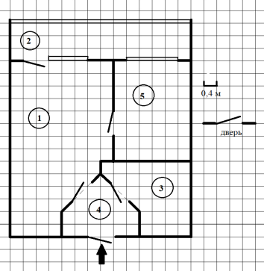
Задача 3
На рисунке изображён план однокомнатной квартиры в 16-этажном жилом доме (сторона каждой клетки на плане равна 0,4 м). Окна квартиры выходят на север. При входе в квартиру располагается прихожая. Справа от прихожей находится санузел, а слева – вход в комнату. Санузел имеет общую стену с кухней, отмеченную на плане цифрой 5. Комната имеет наибольшую площадь из всех помещений, из неё есть выход на просторную лоджию. Пол лоджии выложен плиткой размером 20смх20см.
1. Для объектов, указанных в таблице, определите, какими цифрами они обозначены на плане. Заполните таблицу, в бланк перенесите последовательность четырёх цифр.
Объекты | комната | лоджия | прихожая | санузел
Цифры
Объекты | комната | лоджия | прихожая | санузел
Цифры | 1 | 2 | 4 | 3

Slide 18
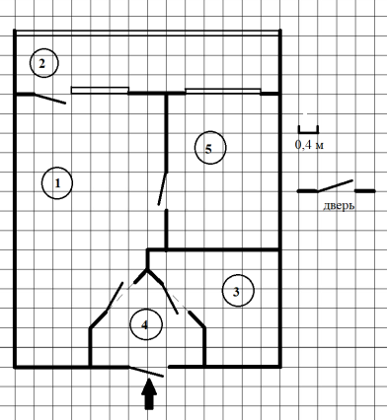
Задача 3
2. Плитка для пола продаётся в упаковках по 10 штук. Сколько упаковок плитки понадобилось, чтобы выложить пол лоджии?
Объекты | комната | лоджия | прихожая | санузел
Цифры | 1 | 2 | 4 | 3
Ответ: 17

Slide 19
Задача 3
3. Найдите площадь, которую занимает санузел. Ответ дайте в квадратных метрах.
Объекты | комната | лоджия | прихожая | санузел
Цифры | 1 | 2 | 4 | 3
Ответ: 5,04

Slide 20
Задача 3
4. Найдите расстояние между противоположными углами кухни (длину диагонали) в метрах.
Объекты | комната | лоджия | прихожая | санузел
Цифры | 1 | 2 | 4 | 3
Ответ: 4

Slide 21
Задача 3
5. В квартире планируется заменить электрическую плиту. Характеристики электроплит, условия подключения и доставки приведены в таблице. Планируется купить электрическую плиту с максимальной температурой не менее 275^{о}С и глубиной 60 см.
Модель | Объём духовки (л) | Максималь-ная температу- ра (^{о}С ) | Цена плиты (руб.) | Подключе- ние (руб.) | Условия доставки | Габариты (высота-ширина- глубина) (см)
А | 50 | 280 | 8 890 | 1700 | бесплатно | 80х50х54
Б | 50 | 300 | 9 790 | 750 | 10% от стоимости плиты (без учёта подключения) | 80х50х54
В | 50 | 250 | 11 690 | 700 | 10% от стоимости плиты (без учёта подключения) | 85х60х60
Г | 52 | 250 | 17 490 | 800 | 10% от стоимости плиты (без учёта подключения) | 85х60х60
Д | 70 | 275 | 17 990 | 1400 | бесплатно | 85х60х45

Slide 22
Задача 3
Мо-дель | Объём духов-ки (л) | Максималь-ная температура (^{о}С ) | Цена плиты (руб.) | Подклю-чение (руб.) | Условия доставки | Габариты (высота-ширина- глубина) (см)
Е | 58 | 250 | 18 890 | 1500 | бесплатно | 85х50х60
Ж | 54 | 270 | 18 900 | 750 | 15% от стоимости плиты (без учёта подключения) | 85х50х60
З | 46 | 250 | 20 990 | 750 | 10% от стоимости плиты (без учёта подключения) | 87х50х60
И | 70 | 275 | 21 690 | 1500 | бесплатно | 85х50х60
К | 67 | 250 | 22 990 | 1500 | бесплатно | 85х50х60
Сколько рублей будет стоить наиболее дешёвый подходящий вариант вместе с подключением и доставкой?
Ответ: 23190 (Вариант «И»)

Slide 23
Задача 4
На графике точками изображено количество минут, потраченных на исходящие вызовы, и количество гигабайтов мобильного интернета, израсходованных абонентом в процессе пользования смартфоном, за каждый месяц 2018 года. Для удобства точки, соответствующие минутам и гигабайтам, соединены сплошными и пунктирными линиями соответственно.

Slide 24
Задача 4
Определите, какие месяцы соответствуют указанному в таблице количеству израсходованных гигабайтов. Заполните таблицу, в ответ запишите подряд числа, соответствующие номерам месяцев, без пробелов, запятых и других дополнительных символов (например, для месяцев май, январь, ноябрь, август в ответ нужно записать число 51118).
Израсходованные гигабайты | 4 ГБ | 1,5 ГБ | 2 ГБ | 3 ГБ
Номер месяца
Израсходованные гигабайты | 4 ГБ | 1,5 ГБ | 2 ГБ | 3 ГБ
Номер месяца | 9 | 2 | 3 | 10
Сколько рублей потратил абонент на услуги связи в сентябре?
Ответ: 475

Slide 25
Задача 4
В течение года абонент пользовался тарифом «Стандартный», абонентская плата по которому составляет 300 рублей в месяц. При условии нахождения абонента на территории РФ в абонентскую плату тарифа «Стандартный» входит:
• пакет минут, включающий 350 минут исходящих вызовов на номера, зарегистрированные на территории РФ;
• пакет интернета, включающий 3,5 гигабайта мобильного интернета;
• пакет SMS, включающий 150 SMS в месяц;
• безлимитные бесплатные входящие вызовы.
Стоимость минут, интернета и SMS сверх пакета указана в таблице.
Исходящие вызовы | 3 руб./мин.
Мобильный интернет: дополнительные пакеты по 0,5 Гб | 100 руб. за пакет
SMS | 2 руб./шт.
Абонент не пользовался услугами связи в роуминге и не звонил на номера, зарегистрированные за рубежом. За весь год абонент отправил 120 SMS.
3. Сколько месяцев в 2018 году абонент не превышал лимит по пакету исходящих минут?
Ответ: 10

Slide 26
Задача 4
4. Сколько месяцев в 2018 году абонент не превышал лимит ни по пакету минут, ни по пакету мобильного интернета?
Ответ: 8

Slide 27
Задача 4
5. В конце 2018 года оператор связи предложил абоненту перейти на новый тариф. Его условия приведены в таблице.
Стоимость перехода на тариф | 0 руб.
Абонентская плата в месяц | 350 руб.
в абонентскую плату ежемесячно включены:
пакет исходящих минут | 300 минут
пакет мобильного интернета | 4 ГБ
пакет SMS | 150 SMS
после расходования пакетов:
входящие вызовы | 0 руб./мин.
исходящие вызовы* | 1,5 руб./мин.
мобильный интернет: дополнительные пакеты по 0,5 Гб | 80 руб. за пакет
SMS | 3 руб./шт.
*исходящие вызовы на номера, зарегистрированные на территории РФ
Абонент решает, перейти ли ему на новый тариф, посчитав, сколько бы он потратил на услуги связи за 2018 г., если бы пользовался им. Если получится меньше, чем он потратил фактически за 2018 г., то абонент примет решение сменить тариф.
Перейдёт ли абонент на новый тариф?
В ответе запишите ежемесячную абонентскую плату по тарифу, который выберет абонент на 2019 год.
Ответ: 300

Slide 28
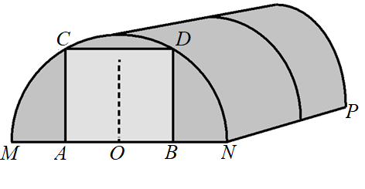
Задача 5
Иван Викторович решил построить на дачном участке теплицу длиной NP=4 м. Для этого он сделал прямоугольный фундамент. Для каркаса теплицы Иван Викторович заказывает металлические дуги в форме полуокружностей длиной 4,8 м каждая и плёнку для обтяжки. В передней стенке планируется вход, показанный на рисунке прямоугольником ACDB. Точки A и B – соответственно середины отрезков MO и ON.
Какое наименьшее количество дуг нужно заказать, чтобы расстояние между соседними дугами было не более 60 см?
Ответ: 8

Slide 29
Задача 5
Иван Викторович решил построить на дачном участке теплицу длиной NP=4 м. Для этого он сделал прямоугольный фундамент. Для каркаса теплицы Иван Викторович заказывает металлические дуги в форме полуокружностей длиной 4,8 м каждая и плёнку для обтяжки. В передней стенке планируется вход, показанный на рисунке прямоугольником ACDB. Точки A и B – соответственно середины отрезков MO и ON.
Найдите примерную ширину MN теплицы в сантиметрах. Число возьмите равным 3.
Ответ: 320

Slide 30
Задача 5
Иван Викторович решил построить на дачном участке теплицу длиной NP=4 м. Для этого он сделал прямоугольный фундамент. Для каркаса теплицы Иван Викторович заказывает металлические дуги в форме полуокружностей длиной 4,8 м каждая и плёнку для обтяжки. В передней стенке планируется вход, показанный на рисунке прямоугольником ACDB. Точки A и B – соответственно середины отрезков MO и ON.
Найдите примерную площадь участка внутри теплицы в квадратных метрах. Число возьмите равным 3.
Ответ: 12,8

Slide 31
Задача 5
Иван Викторович решил построить на дачном участке теплицу длиной NP=4 м. Для этого он сделал прямоугольный фундамент. Для каркаса теплицы Иван Викторович заказывает металлические дуги в форме полуокружностей длиной 4,8 м каждая и плёнку для обтяжки. В передней стенке планируется вход, показанный на рисунке прямоугольником ACDB. Точки A и B – соответственно середины отрезков MO и ON.
Сколько квадратных метров плёнки нужно купить для передней и задней стенок, если с учётом крепежа её нужно покупать с запасом 10%? Число возьмите равным 3. Результат округлите до десятых.
Ответ: 8,4

Slide 32
Задача 5
Иван Викторович решил построить на дачном участке теплицу длиной NP=4 м. Для этого он сделал прямоугольный фундамент. Для каркаса теплицы Иван Викторович заказывает металлические дуги в форме полуокружностей длиной 4,8 м каждая и плёнку для обтяжки. В передней стенке планируется вход, показанный на рисунке прямоугольником ACDB. Точки A и B – соответственно середины отрезков MO и ON.
Найдите примерную высоту входа в теплицу в сантиметрах. Число возьмите равным 3. Результат округлите до целых.
Ответ: 139

Slide 33
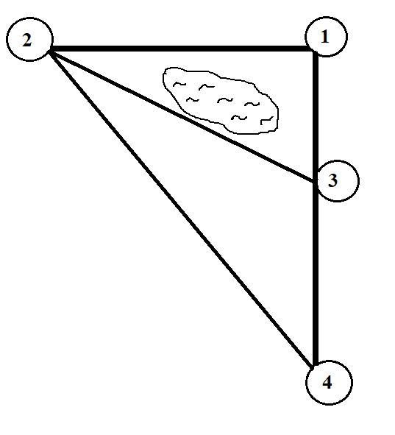
Задача 6
Миша летом отдыхает у дедушки в деревне Кузьминки. В субботу они собираются съездить на велосипедах в село Борисово в магазин. Из Кузьминок в Борисово можно проехать по прямой лесной дорожке. Есть более длинный путь по шоссе – через деревню Соловьи до деревни Подлипки, где нужно повернуть под прямым углом налево на другое шоссе, ведущее в Борисово. Есть и третий маршрут: в Соловьях можно свернуть на прямую тропинку, которая идёт мимо пруда прямо в Борисово.
1. Пользуясь описанием, определите, какими цифрами на плане обозначены населённые пункты. В ответ запишите полученную последовательность четырёх цифр.
Населённые пункты | д. Подлипки | с. Борисово | д. Кузьминки | д. Соловьи
Цифры
Населённые пункты | д. Подлипки | с. Борисово | д. Кузьминки | д. Соловьи
Цифры | 1 | 2 | 4 | 3

Slide 34
Задача 6
По шоссе Миша с дедушкой едут со скоростью 20 км/ч, а по лесной дорожке и тропинке – 13 км/ч. Расстояние по шоссе от Кузьминок до Соловьев равно 11 км, от Кузьминок до Подлипок – 16 км, а от Подлипок до Борисово ещё 12 км (см. рисунок).
2. Сколько километров проедут Миша с дедушкой, если они поедут по шоссе через Подлипки?
Ответ: 28
Населённые пункты | д. Подлипки | с. Борисово | д. Кузьминки | д. Соловьи
Цифры | 1 | 2 | 4 | 3

Slide 35
Задача 6
По шоссе Миша с дедушкой едут со скоростью 20 км/ч, а по лесной дорожке и тропинке – 13 км/ч. Расстояние по шоссе от Кузьминок до Соловьев равно 11 км, от Кузьминок до Подлипок – 16 км, а от Подлипок до Борисово ещё 12 км (см. рисунок).
3. Найдите расстояние от д. Кузьминки до с. Борисово по прямой. Ответ выразите в километрах.
Ответ: 20
Населённые пункты | д. Подлипки | с. Борисово | д. Кузьминки | д. Соловьи
Цифры | 1 | 2 | 4 | 3

Slide 36
Задача 6
По шоссе Миша с дедушкой едут со скоростью 20 км/ч, а по лесной дорожке и тропинке – 13 км/ч. Расстояние по шоссе от Кузьминок до Соловьев равно 11 км, от Кузьминок до Подлипок – 16 км, а от Подлипок до Борисово ещё 12 км (см. рисунок).
4. Сколько времени затратят на дорогу Миша с дедушкой, если поедут через Подлипки? Ответ выразите в минутах.
Ответ: 84
Населённые пункты | д. Подлипки | с. Борисово | д. Кузьминки | д. Соловьи
Цифры | 1 | 2 | 4 | 3

Slide 37
Задача 6
По шоссе Миша с дедушкой едут со скоростью 20 км/ч, а по лесной дорожке и тропинке – 13 км/ч. Расстояние по шоссе от Кузьминок до Соловьев равно 11 км, от Кузьминок до Подлипок – 16 км, а от Подлипок до Борисово ещё 12 км (см. рисунок).
5. Определите, на какой маршрут потребуется меньше всего времени. В ответе укажите, сколько минут потратят на дорогу Миша с дедушкой, если поедут этим маршрутом?
Ответ: 84
Населённые пункты | д. Подлипки | с. Борисово | д. Кузьминки | д. Соловьи
Цифры | 1 | 2 | 4 | 3

Slide 38
Итог
Основная задача – развитие умения получать пользу от математики в повседневных ситуациях.
Появление геометрических сюжетов, где необходимы вычислительные навыки. Особенно важно – площади и длины.
Естественные задачи на проценты (вычисление платежей, скидок, наценок и т.п.)
Появление оптимизационных задач (время, платежи, распределение ресурсов)
Появление простейших задач на представление и анализ данных (диаграммы, таблицы)

Slide 39

Контакты издательства «Интеллект-центр»
Адрес: 125445, г. Москва,
Ул. Смольная, д. 24А, офис 712
Телефон: +7 (495) 660-34-53
Email: intellect@izentr.ru
Сайт: https://www.intellectcentre.ru/

